Slide 1
위험도 예측 알고리즘
평가 및 활용방안

Slide 2
데이터셋 설명
남/여 각각 10명
일상생활동작 (ADL) :14 개 / 낙상 동작 (FALL) : 11개
Num | Details
D01 | 서있기 (30초)
D02 | 바닥에 앉았다 일어서기
D03 | 신발 끈 묶고 다시 일어서기
D04 | 허리 굽혀 물건 줍기
D05 | 편한 속도로 걷기 (왕복)
D06 | 편한 속도로 뛰기 (왕복)
D07 | 걷다가 발 헛디디고 균형잡기
D08 | 제자리에서 발 번갈아 뛰기
D09 | 제자리에서 가볍게 점프하기
D10 | 편한 속도로 계단 올라갔다 내려오기
D11 | 등받이 없는 의자에 천천히 앉았다 일어서기
D12 | 등받이 없는 의자에서 일어서다 다시 앉기
D13 | 매트리스에 걸터앉은 후, 누웠다 다시 앉기
D14 | 매트리스에 앉았다 일어서기
Num | Details
F01 | 걷다 미끄러져 뒤로 넘어지기
F02 | 걷다 발에 걸려 앞으로 넘어지기
F03 | 뛰다가 발에 걸려 앞으로 넘어지기
F04 | 의자에 앉다가 뒤로 넘어지기
F05 | 의자에 앉아 있다가 앞으로 넘어지기
F06 | 의자에 앉아 있다가 옆으로 넘어지기
F07 | 의자에 앉아 있다가 뒤로 넘어지기
F08 | 의자에서 일어서다 앞으로 넘어지기
F09 | 가만히 선 상태에서 앞으로 넘어지기
F10 | 가만히 선 상태에서 옆으로 넘어지기
F11 | 가만히 선 상태에서 뒤로 넘어지기

Slide 3
데이터셋 설명
YS Data
KFALL
<X Sens Dot>
Acc : ± 16G
Gyro : 2000 degree/s
Smapling rate : 60HZ
<센서 축>
<IMU Sensor>
Acc : ± 4G
Gyro : 2000 degree/s
Smapling rate : 100HZ
<센서 축>
X
Y
X
Y
Z
Z

Slide 4
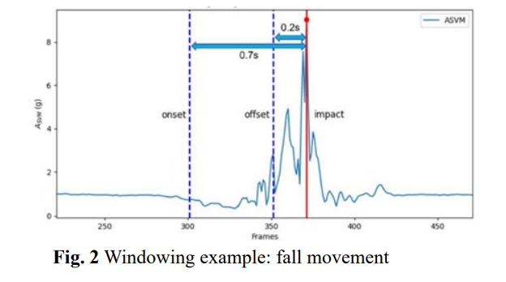
데이터셋 설명
ADL : 414
FALL : 473
(데이터 증강 후 1892)
낙상 시점(최대값)의 0.2s~0.7 이전 데이터 사용
(AccX, AccY , AccZ , GyroX , GyroY , Gyro Z ,Acc , Gyro) * 25 → (25,8)
Sampling Rate → 50HZ
Train
(16명)
Full_Data
(20명)
0.8
0.2
Test
(4명)
ADL : 163
FALL : 132

Slide 5
위험도 예측 모델 (TFLite) - 구조
INPUT
[AccX, AccY , AccZ , GyroX , GyroY , Gyro Z ,Acc , Gyro]
X
25Frame
ExpandDims
Conv2D
Reshape
LeakyRelu
ExpandDims
MaxPool2D
Reshape
FullyConnected
Dense
Output
0.2초 후 ACC 값 (충격량) 예측

Slide 6
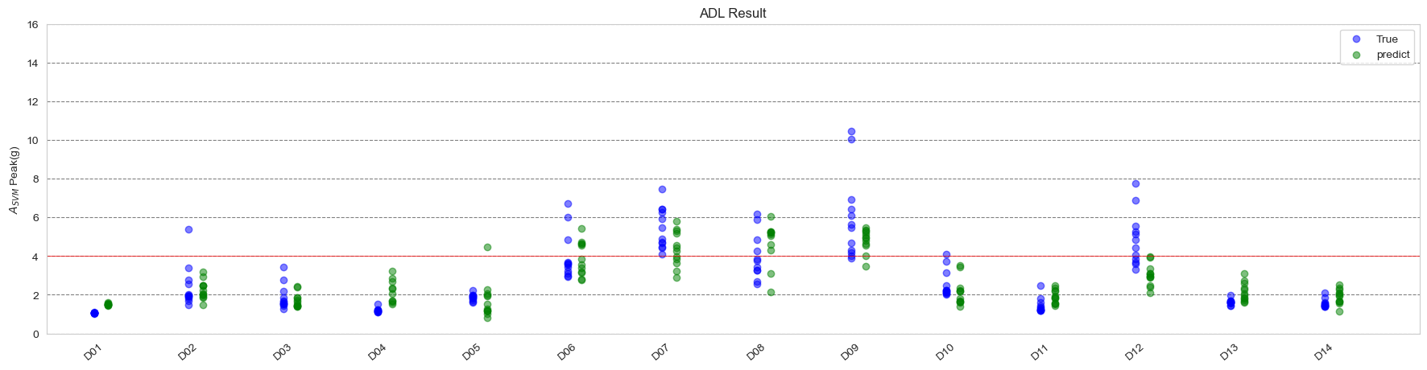

위험도 예측 모델 (TFLite) - 평가
D06 : 편한 속도록 뛰기 (왕복)
D07 : 걷다가 발 헛디디고 균형잡기
D08 : 제자리에서 발 번갈아 뛰기
D09 : 제자리에서 가볍게 점프하기
다른 일상동작에 비해 다소 격한 동작이거나
낙상의 위험이 높은 동작임

Slide 7
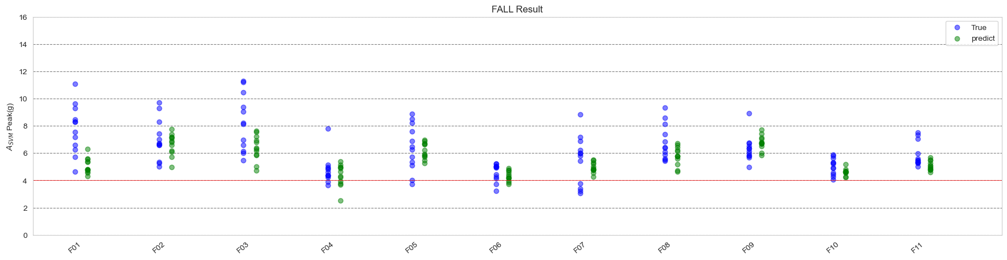
위험도 예측 모델 (TFLite) - 평가
F04 : 의자에 앉다가 뒤로 넘어지기
F06 : 의자에 앉아 있다가 옆으로 넘어지기
Acc의 튀는 값이 없고, 낙상 길이가 짧은 동작
→ 다른 동작에 비해 실제 ACC 값이 크지 않음

Slide 8
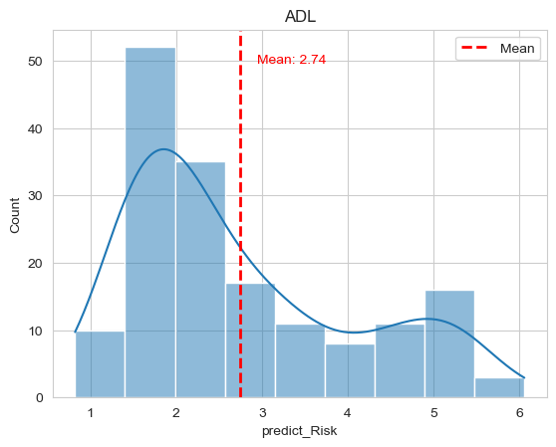
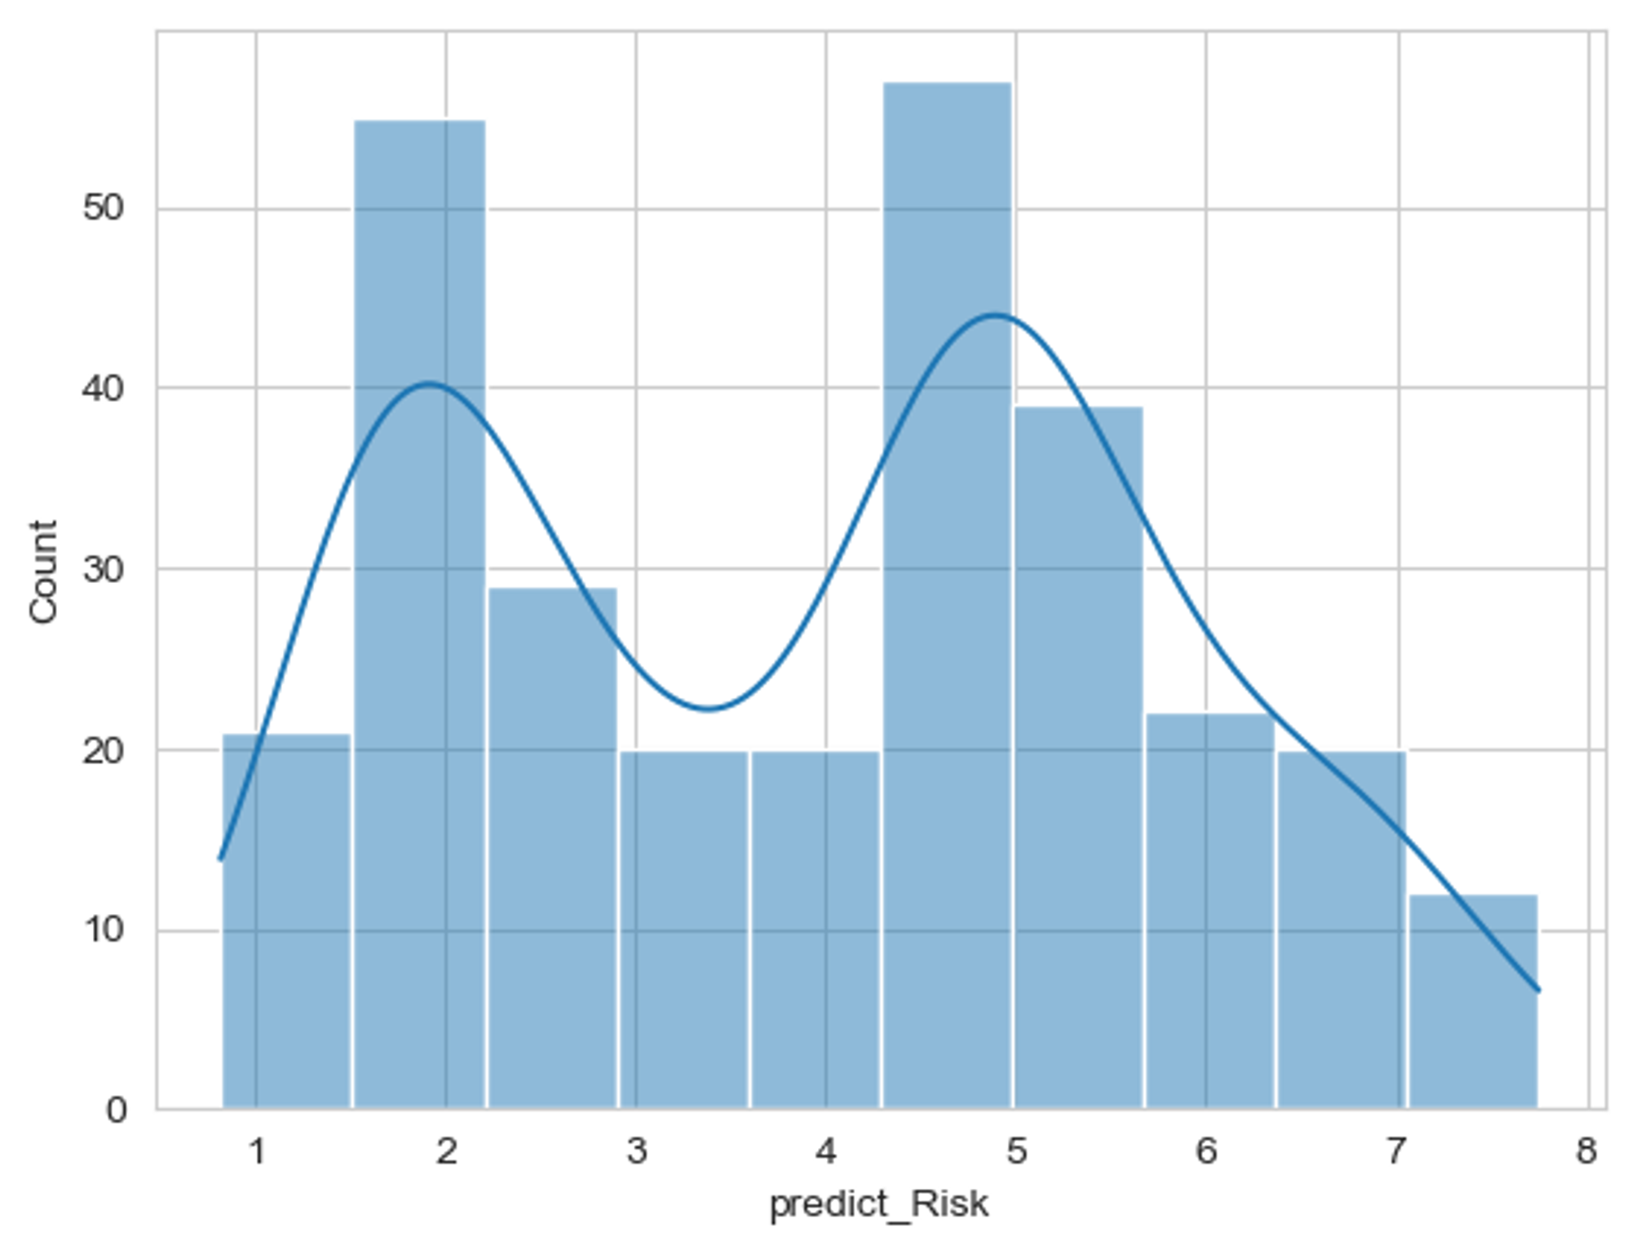
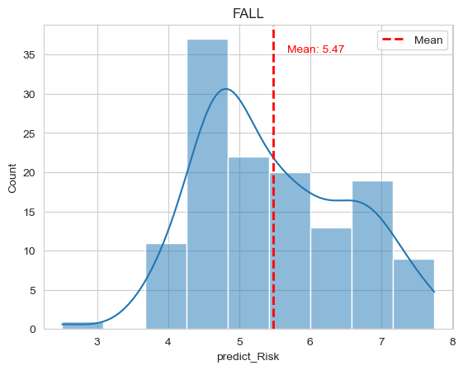
위험도 예측 모델 (TFLite) – Scoring
사용자에게 원본 값(Acc 예측값)으로 노출 시 해석의 어려움이 존재 -> 백분율로 표기 필요

Slide 9
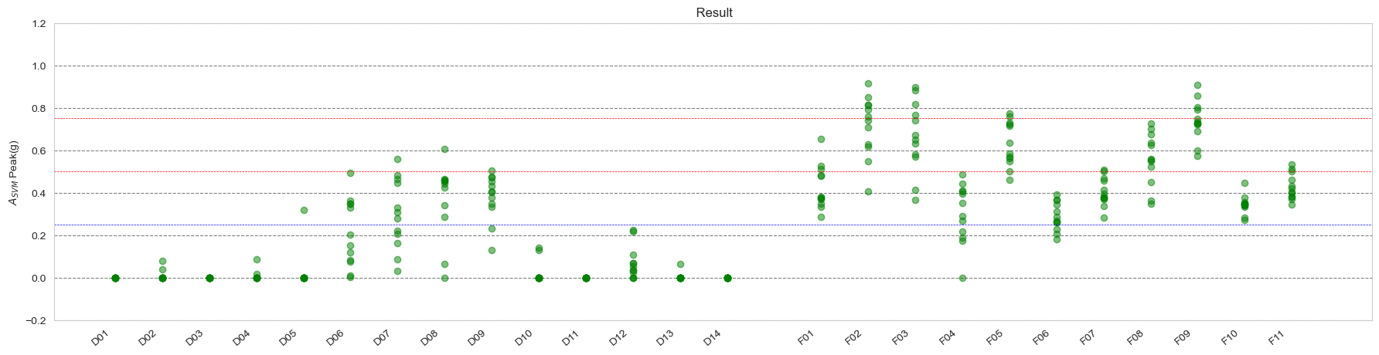
위험도 예측 모델 (TFLite) – Scoring ① ADL/FALL 평균 이용
<MinMaxScaling>
일상생활 동작에서 위험도 0으로 노출될 수 있도록 MIN값은 ADL 평균이용
낙상 동작에서 위험도가 100이 노출될 수 있도록 MAX값은 FALL 평균 이용
매우 위험
위험
주
의
안전
→ 낙상 동작에서의 위험도가 낮게 평가됨

Slide 10
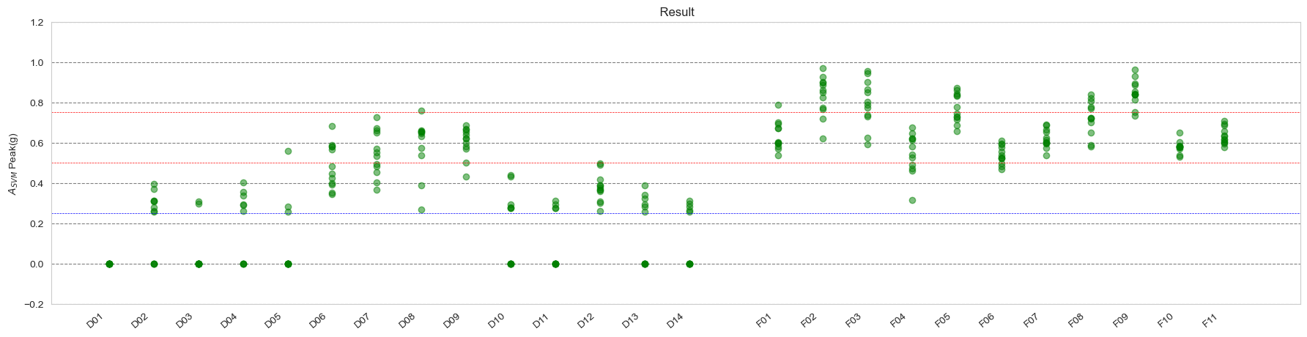
위험도 예측 모델 (TFLite) – Scoring ② 데이터 및 도메인 기반
1G는 항상 작용하는 값이므로 움직임을 고려해 2미만의 값은 0을 갖도록 함
그래프(p.5~6)을 참고하여, 4G이상의 값은 위험~매우 위험 범위의 결과 값을 갖도록 함
매우 위험
위험
주
의
안전
실제 낙상의 위험이 높다고 판단되는 동작에서 높은 점수를 부여
이전 대비 낙상동작에 대해서 높은 점수를 가짐

Slide 11
낙상 검출 모델 (TFLite) - 구조
INPUT
[AccX, AccY , AccZ , GyroX , GyroY , Gyro Z]
X 25 frame
Reshape
FullyConnected
Relu
FullyConnected
Relu
FullyConnected
Logistic
0[ADL]
1[Fall]
낙상 분류

Slide 12
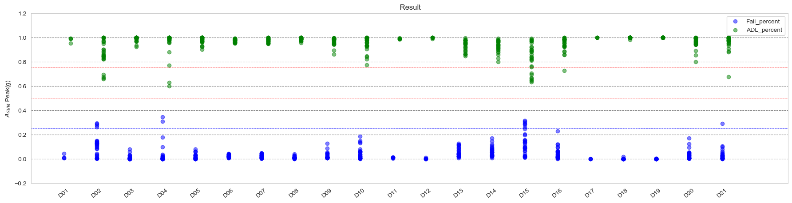
낙상 분류 모델 이용 위험도 평가_ADL
매우 위험
위험
주
의
안전
위험도 예측 모델에 비해, 일상동작에서 전체적으로 안정적인 결과값을 보임
제품의 Target이 노인일때, 해당 동작과 같이 일상 동작에 비해 움직임이 많은 동작은 낙상의 위험이 높을 수 있지만, 실제 출력은 다른 일상동작과 비슷함
D04 : 점프
D07 ~9 : 조깅과 같은 움직임
D10 : 걷다가 비틀거리기

Slide 13
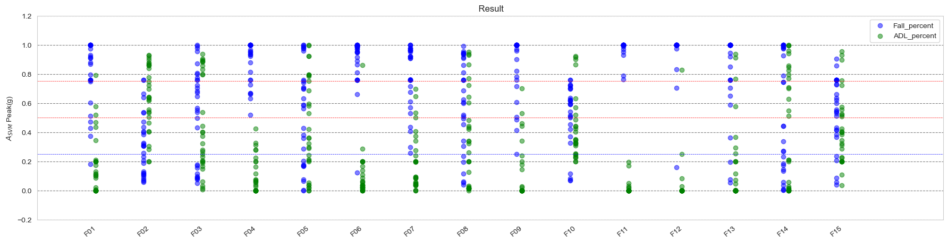
낙상 분류 모델 이용 위험도 평가_FALL
매우 위험
위험
주
의
안전
낙상 데이터의 경우 0~1까지 고루 분포하는 것을 확인 가능 → 낙상동작에 대해 위험도의 정확도는 매우 낮음 (+ 실제 낙상이 발생할 경우 0.2초 이전 낙상 점수를 알려주는 것이 무의미)

Slide 14
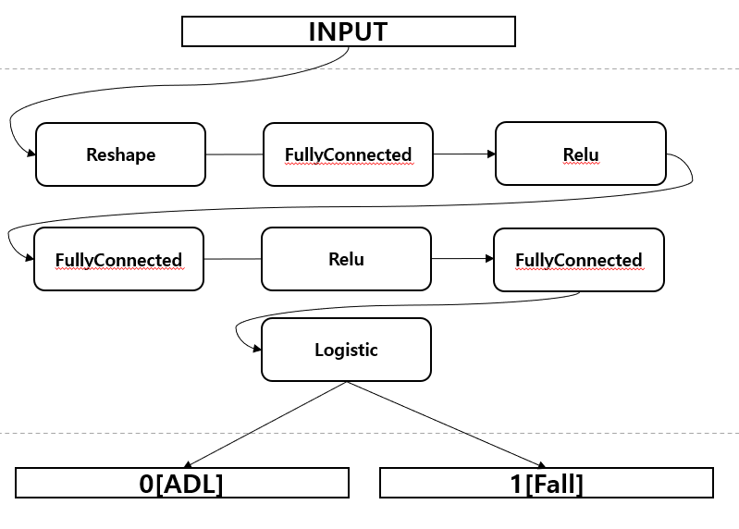
결론 1안)
목표 : 일상 동작이 얼마나 낙상 동작과 유사한가?
착용 대상자 : 가벼운 운동(점프, 조깅 등)무리가 없는 노인
모델 : 기존 낙상 분류 모델 활용
장점
가벼운 운동을 하더라도 높은 위험도 노출 X
일상동작에서 매우 낮은 값을 노출시킴
연산 모델 1개 사용으로 부하 감소
단점
추락 동작에서의 낮은 정확도 → 앙상블 알고리즘에서 추락이 검출될 경우 추가적인 위험도 Send
일상 동작에서의 위험도가 0.7~은 잘 나타나지 않을 것임(0.7 이상의 값이 나타날 경우 알고리즘에서 낙상인지 확인+ 낙상일 확률이 높음) → 0~0.7을 다시 0~1로 scaling 후 노출

Slide 15
결론 2안)
목표 : 일상 동작에서 발생할 충격(≒위험도)이 얼마나 되는가?
착용 대상자 : 일상동작 외 격한 동작(점프, 조깅 등)을 하지 않는 노인
모델 : 위험도 예측 모델 사용
장점
일상동작 중 낙상이 발생할 수 있는 동작에 대해 높은 위험도를 노출시켜 주의를 줄 수 있음
충격량을 고려한 위험도 노출이 가능함
충격량을 기준으로 낙상 분류모델보다 MAE가 낮음
INPUT
ExpandDims
Conv2D
Reshape
LeakyRelu
ExpandDims
MaxPool2D
Reshape
FullyConnected
단점
Dense
ML 모델 2개 사용으로 연산 부하 우려
사용자에게 노출 시킬때 scaling과정이 필요
현재 모델에 학습된 데이터는 우리 센서와 달라 추가 수집(YS) 및 학습이 필요
Output

Slide 16

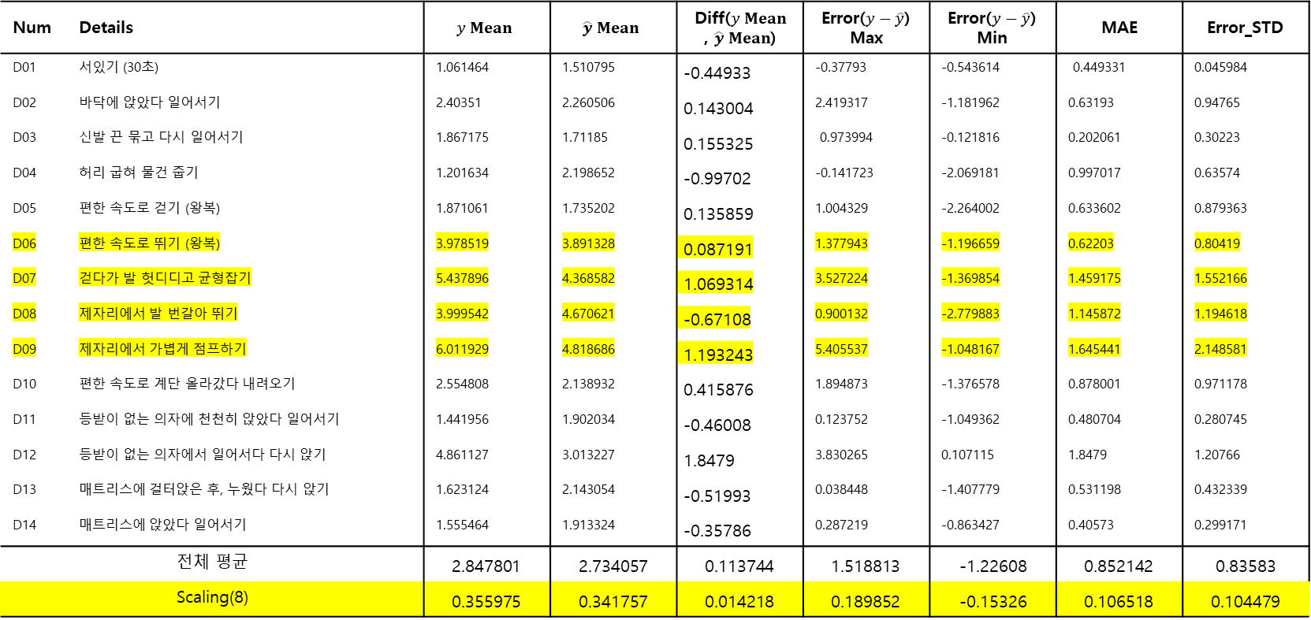
참고) PredictRisk_ADL
단위 : G
Num | Details | $$y Mean$$ | $$\hat{y} Mean$$ | Diff($y Mean$ , $\hat{y} Mean$) | Error($y−\hat{y}$) Max | Error($y−\hat{y}$) Min | MAE | Error_STD
D01 | 서있기 (30초) | 1.061464 | 1.510795 | -0.44933 | -0.37793 | -0.543614 | 0.449331 | 0.045984
D02 | 바닥에 앉았다 일어서기 | 2.40351 | 2.260506 | 0.143004 | 2.419317 | -1.181962 | 0.63193 | 0.94765
D03 | 신발 끈 묶고 다시 일어서기 | 1.867175 | 1.71185 | 0.155325 | 0.973994 | -0.121816 | 0.202061 | 0.30223
D04 | 허리 굽혀 물건 줍기 | 1.201634 | 2.198652 | -0.99702 | -0.141723 | -2.069181 | 0.997017 | 0.63574
D05 | 편한 속도로 걷기 (왕복) | 1.871061 | 1.735202 | 0.135859 | 1.004329 | -2.264002 | 0.633602 | 0.879363
D06 | 편한 속도로 뛰기 (왕복) | 3.978519 | 3.891328 | 0.087191 | 1.377943 | -1.196659 | 0.62203 | 0.80419
D07 | 걷다가 발 헛디디고 균형잡기 | 5.437896 | 4.368582 | 1.069314 | 3.527224 | -1.369854 | 1.459175 | 1.552166
D08 | 제자리에서 발 번갈아 뛰기 | 3.999542 | 4.670621 | -0.67108 | 0.900132 | -2.779883 | 1.145872 | 1.194618
D09 | 제자리에서 가볍게 점프하기 | 6.011929 | 4.818686 | 1.193243 | 5.405537 | -1.048167 | 1.645441 | 2.148581
D10 | 편한 속도로 계단 올라갔다 내려오기 | 2.554808 | 2.138932 | 0.415876 | 1.894873 | -1.376578 | 0.878001 | 0.971178
D11 | 등받이 없는 의자에 천천히 앉았다 일어서기 | 1.441956 | 1.902034 | -0.46008 | 0.123752 | -1.049362 | 0.480704 | 0.280745
D12 | 등받이 없는 의자에서 일어서다 다시 앉기 | 4.861127 | 3.013227 | 1.8479 | 3.830265 | 0.107115 | 1.8479 | 1.20766
D13 | 매트리스에 걸터앉은 후, 누웠다 다시 앉기 | 1.623124 | 2.143054 | -0.51993 | 0.038448 | -1.407779 | 0.531198 | 0.432339
D14 | 매트리스에 앉았다 일어서기 | 1.555464 | 1.913324 | -0.35786 | 0.287219 | -0.863427 | 0.40573 | 0.299171
전체 평균 |  | 2.847801 | 2.734057 | 0.113744 | 1.518813 | -1.22608 | 0.852142 | 0.83583
Scaling(8) |  | 0.355975 | 0.341757 | 0.014218 | 0.189852 | -0.15326 | 0.106518 | 0.104479

Slide 17
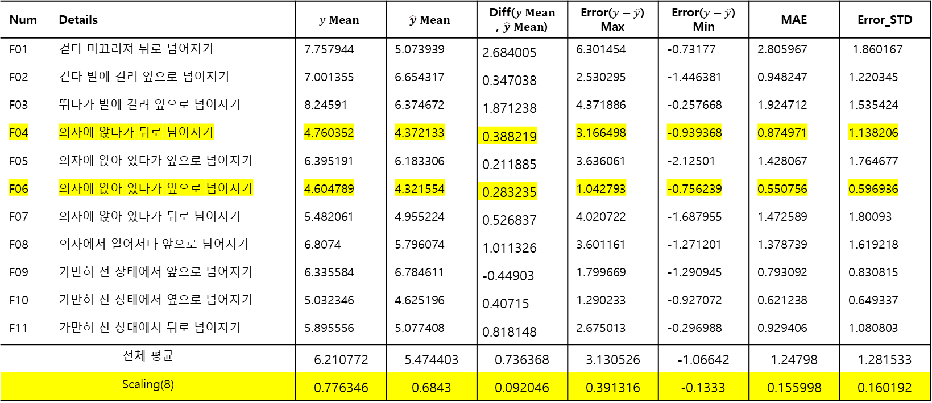
참고) PredictRisk_FALL
단위 : G
Num | Details | $$y Mean$$ | $$\hat{y} Mean$$ | Diff($y Mean$ , $\hat{y} Mean$) | Error($y−\hat{y}$) Max | Error($y−\hat{y}$) Min | MAE | Error_STD
F01 | 걷다 미끄러져 뒤로 넘어지기 | 7.757944 | 5.073939 | 2.684005 | 6.301454 | -0.73177 | 2.805967 | 1.860167
F02 | 걷다 발에 걸려 앞으로 넘어지기 | 7.001355 | 6.654317 | 0.347038 | 2.530295 | -1.446381 | 0.948247 | 1.220345
F03 | 뛰다가 발에 걸려 앞으로 넘어지기 | 8.24591 | 6.374672 | 1.871238 | 4.371886 | -0.257668 | 1.924712 | 1.535424
F04 | 의자에 앉다가 뒤로 넘어지기 | 4.760352 | 4.372133 | 0.388219 | 3.166498 | -0.939368 | 0.874971 | 1.138206
F05 | 의자에 앉아 있다가 앞으로 넘어지기 | 6.395191 | 6.183306 | 0.211885 | 3.636061 | -2.12501 | 1.428067 | 1.764677
F06 | 의자에 앉아 있다가 옆으로 넘어지기 | 4.604789 | 4.321554 | 0.283235 | 1.042793 | -0.756239 | 0.550756 | 0.596936
F07 | 의자에 앉아 있다가 뒤로 넘어지기 | 5.482061 | 4.955224 | 0.526837 | 4.020722 | -1.687955 | 1.472589 | 1.80093
F08 | 의자에서 일어서다 앞으로 넘어지기 | 6.8074 | 5.796074 | 1.011326 | 3.601161 | -1.271201 | 1.378739 | 1.619218
F09 | 가만히 선 상태에서 앞으로 넘어지기 | 6.335584 | 6.784611 | -0.44903 | 1.799669 | -1.290945 | 0.793092 | 0.830815
F10 | 가만히 선 상태에서 옆으로 넘어지기 | 5.032346 | 4.625196 | 0.40715 | 1.290233 | -0.927072 | 0.621238 | 0.649337
F11 | 가만히 선 상태에서 뒤로 넘어지기 | 5.895556 | 5.077408 | 0.818148 | 2.675013 | -0.296988 | 0.929406 | 1.080803
전체 평균 |  | 6.210772 | 5.474403 | 0.736368 | 3.130526 | -1.06642 | 1.24798 | 1.281533
Scaling(8) |  | 0.776346 | 0.6843 | 0.092046 | 0.391316 | -0.1333 | 0.155998 | 0.160192

Slide 18
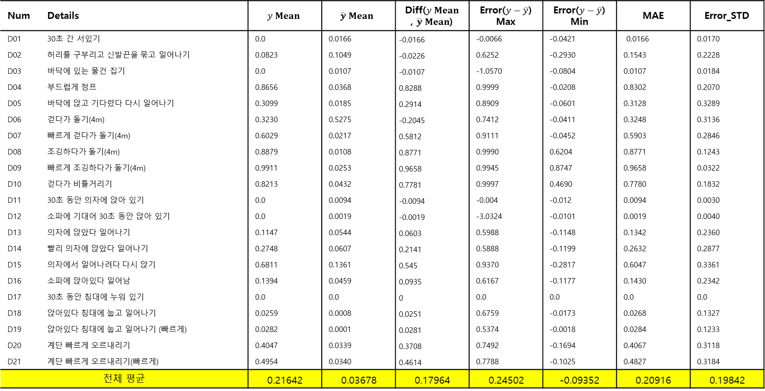
참고) FallPredict_ADL
단위 : %
Num | Details | $$y Mean$$ | $$\hat{y} Mean$$ | Diff($y Mean$ , $\hat{y} Mean$) | Error($y−\hat{y}$) Max | Error($y−\hat{y}$) Min | MAE | Error_STD
D01 | 30초 간 서있기 | 0.0 | 0.0166 | -0.0166 | -0.0066 | -0.0421 | 0.0166 | 0.0170
D02 | 허리를 구부리고 신발끈을 묶고 일어나기 | 0.0823 | 0.1049 | -0.0226 | 0.6252 | -0.2930 | 0.1543 | 0.2228
D03 | 바닥에 있는 물건 집기 | 0.0 | 0.0107 | -0.0107 | -1.0570 | -0.0804 | 0.0107 | 0.0184
D04 | 부드럽게 점프 | 0.8656 | 0.0368 | 0.8288 | 0.9999 | -0.0208 | 0.8302 | 0.2070
D05 | 바닥에 앉고 기다렸다 다시 일어나기 | 0.3099 | 0.0185 | 0.2914 | 0.8909 | -0.0601 | 0.3128 | 0.3289
D06 | 걷다가 돌기(4m) | 0.3230 | 0.5275 | -0.2045 | 0.7412 | -0.0411 | 0.3248 | 0.3136
D07 | 빠르게 걷다가 돌기(4m) | 0.6029 | 0.0217 | 0.5812 | 0.9111 | -0.0452 | 0.5903 | 0.2846
D08 | 조깅하다가 돌기(4m) | 0.8879 | 0.0108 | 0.8771 | 0.9990 | 0.6204 | 0.8771 | 0.1243
D09 | 빠르게 조깅하다가 돌기(4m) | 0.9911 | 0.0253 | 0.9658 | 0.9945 | 0.8747 | 0.9658 | 0.0322
D10 | 걷다가 비틀거리기 | 0.8213 | 0.0432 | 0.7781 | 0.9997 | 0.4690 | 0.7780 | 0.1832
D11 | 30초 동안 의자에 앉아 있기 | 0.0 | 0.0094 | -0.0094 | -0.004 | -0.012 | 0.0094 | 0.0030
D12 | 소파에 기대어 30초 동안 앉아 있기 | 0.0 | 0.0019 | -0.0019 | -3.0324 | -0.0101 | 0.0019 | 0.0040
D13 | 의자에 앉았다 일어나기 | 0.1147 | 0.0544 | 0.0603 | 0.5988 | -0.1148 | 0.1342 | 0.2360
D14 | 빨리 의자에 앉았다 일어나기 | 0.2748 | 0.0607 | 0.2141 | 0.5888 | -0.1199 | 0.2632 | 0.2877
D15 | 의자에서 일어나려다 다시 앉기 | 0.6811 | 0.1361 | 0.545 | 0.9370 | -0.2817 | 0.6047 | 0.3361
D16 | 소파에 앉아있다 일어남 | 0.1394 | 0.0459 | 0.0935 | 0.6167 | -0.1177 | 0.1430 | 0.2342
D17 | 30초 동안 침대에 누워 있기 | 0.0 | 0.0 | 0 | 0.0 | 0.0 | 0.0 | 0.0
D18 | 앉아있다 침대에 눕고 일어나기 | 0.0259 | 0.0008 | 0.0251 | 0.6759 | -0.0173 | 0.0268 | 0.1327
D19 | 앉아있다 침대에 눕고 일어나기 (빠르게) | 0.0282 | 0.0001 | 0.0281 | 0.5374 | -0.0018 | 0.0284 | 0.1233
D20 | 계단 빠르게 오르내리기 | 0.4047 | 0.0339 | 0.3708 | 0.7492 | -0.1694 | 0.4067 | 0.3118
D21 | 계단 빠르게 오르내리기(빠르게) | 0.4954 | 0.0340 | 0.4614 | 0.7788 | -0.1025 | 0.4827 | 0.3184
전체 평균 |  | 0.21642 | 0.03678 | 0.17964 | 0.24502 | -0.09352 | 0.20916 | 0.19842

Slide 19
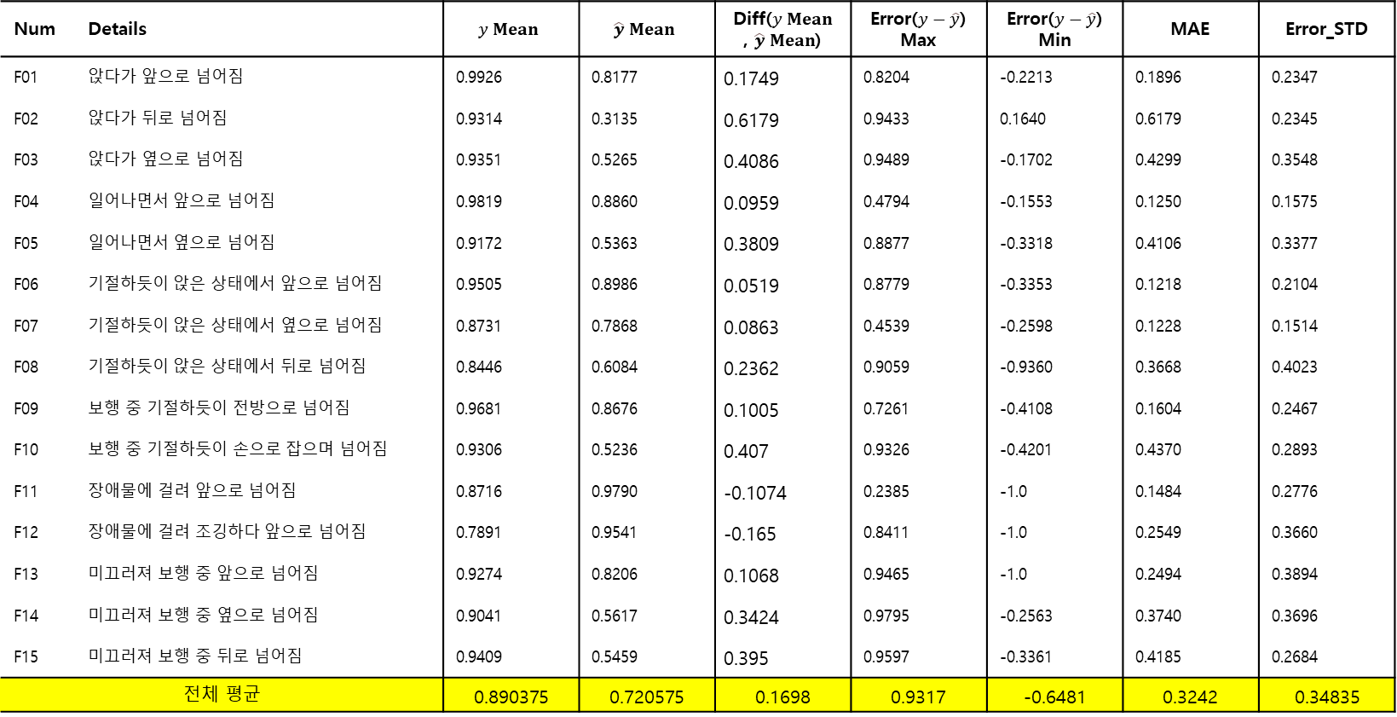
참고) FallPredict_FALL
단위 : %
Num | Details | $$y Mean$$ | $$\hat{y} Mean$$ | Diff($y Mean$ , $\hat{y} Mean$) | Error($y−\hat{y}$) Max | Error($y−\hat{y}$) Min | MAE | Error_STD
F01 | 앉다가 앞으로 넘어짐 | 0.9926 | 0.8177 | 0.1749 | 0.8204 | -0.2213 | 0.1896 | 0.2347
F02 | 앉다가 뒤로 넘어짐 | 0.9314 | 0.3135 | 0.6179 | 0.9433 | 0.1640 | 0.6179 | 0.2345
F03 | 앉다가 옆으로 넘어짐 | 0.9351 | 0.5265 | 0.4086 | 0.9489 | -0.1702 | 0.4299 | 0.3548
F04 | 일어나면서 앞으로 넘어짐 | 0.9819 | 0.8860 | 0.0959 | 0.4794 | -0.1553 | 0.1250 | 0.1575
F05 | 일어나면서 옆으로 넘어짐 | 0.9172 | 0.5363 | 0.3809 | 0.8877 | -0.3318 | 0.4106 | 0.3377
F06 | 기절하듯이 앉은 상태에서 앞으로 넘어짐 | 0.9505 | 0.8986 | 0.0519 | 0.8779 | -0.3353 | 0.1218 | 0.2104
F07 | 기절하듯이 앉은 상태에서 옆으로 넘어짐 | 0.8731 | 0.7868 | 0.0863 | 0.4539 | -0.2598 | 0.1228 | 0.1514
F08 | 기절하듯이 앉은 상태에서 뒤로 넘어짐 | 0.8446 | 0.6084 | 0.2362 | 0.9059 | -0.9360 | 0.3668 | 0.4023
F09 | 보행 중 기절하듯이 전방으로 넘어짐 | 0.9681 | 0.8676 | 0.1005 | 0.7261 | -0.4108 | 0.1604 | 0.2467
F10 | 보행 중 기절하듯이 손으로 잡으며 넘어짐 | 0.9306 | 0.5236 | 0.407 | 0.9326 | -0.4201 | 0.4370 | 0.2893
F11 | 장애물에 걸려 앞으로 넘어짐 | 0.8716 | 0.9790 | -0.1074 | 0.2385 | -1.0 | 0.1484 | 0.2776
F12 | 장애물에 걸려 조깅하다 앞으로 넘어짐 | 0.7891 | 0.9541 | -0.165 | 0.8411 | -1.0 | 0.2549 | 0.3660
F13 | 미끄러져 보행 중 앞으로 넘어짐 | 0.9274 | 0.8206 | 0.1068 | 0.9465 | -1.0 | 0.2494 | 0.3894
F14 | 미끄러져 보행 중 옆으로 넘어짐 | 0.9041 | 0.5617 | 0.3424 | 0.9795 | -0.2563 | 0.3740 | 0.3696
F15 | 미끄러져 보행 중 뒤로 넘어짐 | 0.9409 | 0.5459 | 0.395 | 0.9597 | -0.3361 | 0.4185 | 0.2684
전체 평균 |  | 0.890375 | 0.720575 | 0.1698 | 0.9317 | -0.6481 | 0.3242 | 0.34835

